Slide 1


PATIE2: Passage à TypeScript
Fondements et exemples pratiques
Formateur : Bassem SEDDIK

Slide 2

6) Introduction à TypeScript
Pourquoi utiliser TypeScript
Les origines de TypeScript
TypeScript vs JavaScript
L’environnement de développement pour développer en TypeScript
Les fonctionnalités de TypeScript

Slide 3

6.1- Pourquoi utiliser TypeScript
JavaScipt est devenu « LA REFERENCE » en matière de développement multi-plateformes mais, à la base, il n’était pas destiné à être aussi massivement exploité! C’est là qu’intervient TypeScript
TypeScript est un super-set de JavaScript développé et maintenu par Microsoft
Tel est Objective-C pour le langage C
Il se compile en JavaScript
Tout le code est transformé en JS qui lui, est reconnaissable par le navigateur
Très facile à intégrer à un projet JavaScript
Permet surtout de bien développer de gosses applications (JS that scales!)
Bien-sûr, les applications moins grandes sont possibles avec TypeScript,

Slide 4

6.2- Les origines de TypeScript
TypeScript est doté d’un mécanisme de « Static-Type Checking »
Permet d’assigner des types primitifs directement à nos variables
Différentes manières existent pour faire cela
Ceci évite les difficultés due à la non-exitance de type de variable par défaut sous JS
TypeScript permet aussi de passer plus efficacement à la Programmation Orientée Objet (POO)
Si vous n’avez pas encore touché aux fonctionnalité de Ecma-Script6 (ES6), alors c’est une bonne transition qui sera apportée par TypeScript
Classes, héritage, etc.
Inclue toutes les fonctionnalités récentes de JavaScript et permet d’apporter plus rapidement les dernières avancées JavaScript (celles du futur!) tout en s’exécutant avec du « vieux code »
Possède une syntaxe proche de Java / C++, onc facile à appréhender

Slide 5
Histoire de TypeScript
TypeScript a été rendu public pour la première fois en octobre 2012 (à la version 0.8), après deux ans de développement interne chez Microsoft.
TypeScript 0.9, sorti en 2013, a ajouté la prise en charge des génériques (generics),
TypeScript 1.0 est sorti en 2014,
En juillet 2014, l'équipe de développement a annoncé un nouveau compilateur TypeScript avec 5 fois plus rapide. Simultanément, le code source, initialement hébergé sur CodePlex, a été déplacé vers GitHub.
Le 22 septembre 2016, TypeScript 2.0 est sorti; il a introduit plusieurs fonctionnalités, notamment la possibilité pour les programmeurs d'empêcher éventuellement l'attribution de valeurs nulles aux variables.
En décembre 2016, TypeScript 2.1 est sorti et peu après, TypeScript 2.2.
En avril 2017, TypeScript 2.3 est sorti.
Actuellement, la version la plus récente de TypeScript est la 3.1. Ce sera la version sur laquelle nous nous concentrerons dans ce cours.

Slide 6
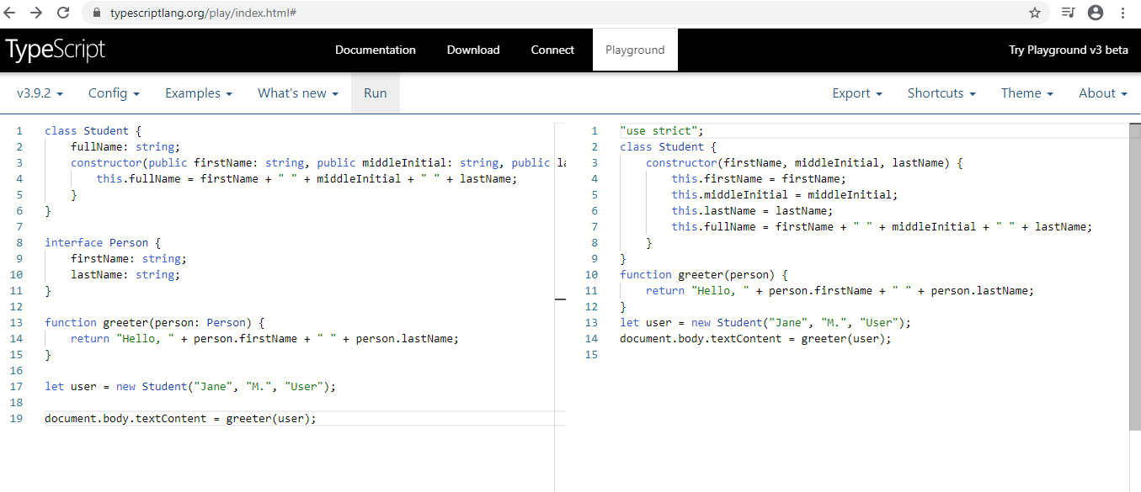
6.3- TypeScript vs JavaScript: Test sur le Playground du site offciel
www.typescriptlang.org/play

Slide 7
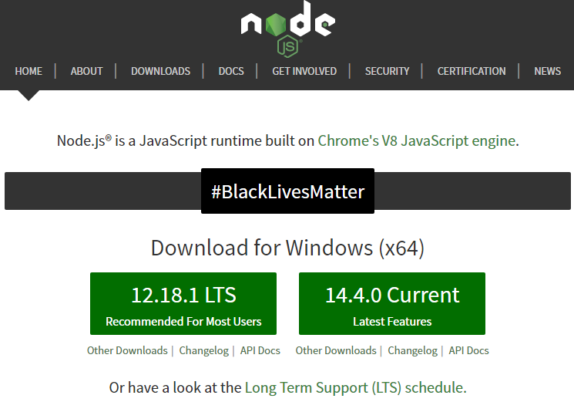
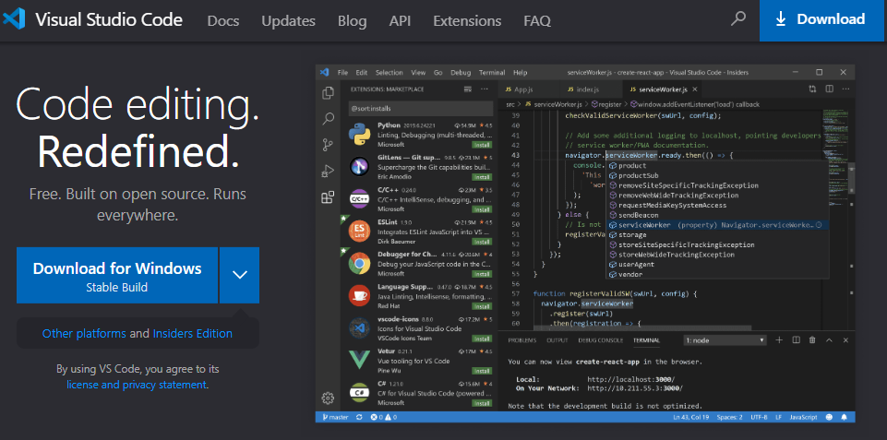
6.4- L’environnement de développement pour développer en TypeScript
Commencer à utiliser TypeScript?
Se rendre au site www.typescriptlang.org
Vous allez trouver que l’installation est basée sur l’outil npm
npm install -g typescript
L’outil npm est présent sous l’installation de node.js présent sur le site nodejs.org
C’est un environnement d’exécution (« runtime ») à base de JavaScript
Une fois les composants nécessaires installé, on peut alors compiler du code TypeScript à l’aide du compilateur tsc (« Type Script Compiler »)
tsc helloworld.ts

Slide 8
6.5- Les fonctionnalités de TypeScript: Premier exemple
(Lien)
Dans votre éditeur, tapez le code suivant dans un fichier greeter.ts
Compilation de votre code:
Nous avons utilisé une extension .ts, mais ce code n'est que JavaScript. Vous auriez pu copier/coller directement à partir d'une application JavaScript existante.
function greeter(person) {
return "Hello, " + person;
}
let user = "Jane User";
document.body.textContent = greeter(user)
tsc greeter.ts
Le résultat sera un fichier greeter.js qui contient le même JavaScript que celui que vous avez alimenté. Nous sommes prêts à utiliser TypeScript dans notre application JavaScript!

Slide 9
Suite exemple
(Lien)
Rajouter un typage de type String à l'argument de fonction «personne» comme indiqué ici
function greeter (person: string) {
return "Hello, " + person;
}
let user = "Jane User";
document.body.textContent = greeter(user);
‘Typage’ de variables
Les annotations de type dans TypeScript sont des moyens légers d'enregistrer le contrat prévu de la fonction ou de la variable.
Dans ce cas, nous souhaitons que la fonction greeter soit appelée avec un seul paramètre de chaîne. Nous pouvons essayer de changer le greeter d'appel pour passer un tableau à la place:
→ Bonne nouvelle: Erreur !
function function greeter(person: string) {
return "Hello, " + person;
}
let user = [0, 1, 2];
document.body.textContent = greeter(user);
error TS2345: Argument of type 'number[]' is not assignable to parameter of type 'string'.

Slide 10
7) Les bases de TypeScript
Les types de base
Déclaration de variables
Les fonctions : les bases, this, surcharge

Slide 11
7.1-Les types de base
Le principal avantage de TypeScript est son apport des types de données.
Si vous avez développé sous un autre langage, (C #, C ++, Java, python, etc.) vous allez peut-être vous sentir inconfortable dans un monde où les types n'existent (JavaScript).
L’usage des types apporte la sécurité: Le compilateur et les outils d'aide au développement peuvent détecter les problèmes dans votre application lors du développement avant de les rencontrer sous des exceptions à l'exécution.
TypeScript est un langage compilé (non-interprété): Donc les erreurs sont corrigeables avant l'exécution.
Prenons un exemple:
Les appels suivants peuvent fonctionner en JavaScript:
Est-ce une fonction arithmétique de somme de 2 nombres ?
Est-ce une fonction de concaténation de 2 mots ?
// in JavaScript function add(x, y){ return x + y; }
add (1, 4); // result: 5
add("Birth", "day"); // result: 'Birthday’
add("1", "day"); // result: '1day'

Slide 12
Dans la déclaration TypeScript suivante, le développeur donne son accord pour que la fonction add soit une fonction arithmétique
Ecrire add ("sun", "shine") entraînera une erreur de compilation
Dans la 2ème déclaration, le développeur donne son accord pour que la fonction add soit une fonction de concaténation de texte
Ecrire add (1, 3) entraînera une erreur de compilation
En utilisant des types ici, vous pouvez gagner beaucoup de temps à déboguer les sources des erreurs sous JavaScript.
Aussi, la sémantique de votre code permettra aux autres développeurs de facilement en comprendre le fonctionnement
// in TypeScript
function add(x: number, y: number) {
return x + y;
}
// in TypeScript
function add(x: string, y: string) {
return x + y;
}

Slide 13
7.2- Déclaration de variables
Test sous TypeScript playground
let et const sont deux types relativement nouveaux lors de la déclarations de variables sous JavaScript
Ils sont disponibles sous TypeScript.
Syntaxe: example:
let est similaire à var, celui qu’on a utilisé au début, mais il offre un scope plus restreint à la variable.
il évite certains problèmes courants rencontrés avec var dans JavaScript. Il est fortement recommandé d'utiliser let.
Les points-virgules ; sont utilisés dans TypeScript à la fin d'une phrase de code.
Bien que facultatifs, ils sont recommandée pour la lisibilité du code, même nécessaires dans les boucles, etc.
La déclaration const crée une variable dont la valeur ne peut pas être modifiée une fois attribuée.
let variableName: variableType = value;
// or
let variableName: variableType;
let x: number = 5;
// or
let x: number;
const pi = 3.14;

Slide 14
TypeScript utilise des types statiques, également appelés fortement typées (strongly typed) types.
Sous TypeScript, la déclaration des type de variables est majoritairement faite explicitement.
Les types et valeurs affectées à une variable doivent être conformes, sinon une erreur est donnée à la compilation.
Exemple :
Dans TypeScript, si une variable n'est pas explicitement affectée à un type lorsqu'elle est définie, le type est déduit (inferred) de la première affectation ou de l'initialisation, puis elle devient variable fortement typée
Exemple:
let x: number; // x is explicitly declared of type number
x = 3; // correct assignment
x = "hi"; // incorrect assignment
let y = 10; //y is now a strongly typed as number due to type inference
y = "hello"; // incorrect because y should hold only numbers

Slide 15
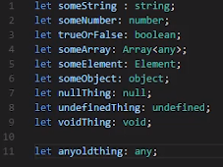
Types de base ou primitifs
boolean
number
string
Array
Element
tuple
enum
null
undefined
any
void: Existe uniquement pour indiquer l'absence de valeur, comme dans une fonction sans valeur de retour..
Notes:
Boolean
The most basic datatype is the simple true/false value, which JavaScript and TypeScript call a boolean value.
Number
As in JavaScript, all numbers in TypeScript are floating point values. These floating point numbers get the type number. In addition to hexadecimal and decimal literals, TypeScript also supports binary and octal literals introduced in ECMAScript 2015.
String
Another fundamental part of creating programs in JavaScript for webpages and servers alike is working with textual data. As in many programming languages, we use the type string to refer to these textual datatypes. As in JavaScript, TypeScript uses either double quotes (") or single quotes (') to surround string data.

Slide 16
string , Array
Nouveauté: Nous pouvons utiliser les chaînes de caractères dites en Template!
Elle peuvent s'étendre sur plusieurs lignes et avoir des expressions incorporées.
Elles sont entourées par le caractère backtick/backquote ( ` ) et les expressions incorporées ont la forme $ {expr}.
Est équivalent à
Les tableaux peuvent se déclarer de 2 manières:
let fullName: string = `Bob Bobbington`;
let age: number = 37;
let sentence: string = `Hello, my name is ${ fullName }.
I'll be ${ age + 1 } years old next month.`;
let sentence2: string = "Hello, my name is "+fullName + ".\n\n" + "I'll be " + (age + 1) + " years old next month.";
let list: number[] = [1, 2, 3];
let list2: Array<number> = [1, 2, 3];
Notes:
Array
TypeScript, like JavaScript, allows you to work with arrays of values. Array types can be written in one of two ways. In the first, you use the type of the elements followed by [] to denote an array of that element type:

Slide 17
Any,
Nous aurons peut-être affaire avec des variables dont ne sommes pas certains
Lorsqu’on va utiliser une librairie externe (module ) et que nous voulons éviter les problèmes!
Ces valeurs peuvent provenir d'un contenu dynamique,
Dans ces cas, nous pouvons ignorer la vérification de types et laisser les valeurs passer par les vérifications au moment de la compilation.
Any
A éviter tant que possible car il annule l’apport de TypeScript
Any est également pratique si vous connaissez une partie du type, mais peut-être pas tout. Par exemple, vous pouvez avoir un tableau mais le tableau a un mélange de différents types:
let notSure: any = 4;
notSure = "maybe a string instead";
notSure = false; // okay,
let list: any[] = [1, true, "free"];
list[1] = 100;

Slide 18
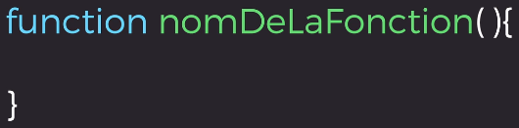
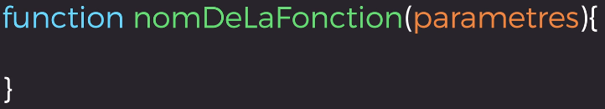
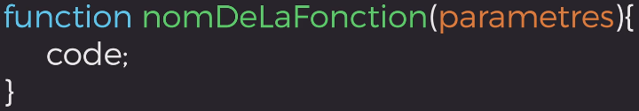
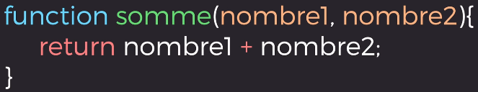

7.3- Les fonctions : les bases, this, surcharge
Parfois, nous avons besoin de retourner une valeur, par exp. La somme de 2 valeurs
Et puis, on doit faire appel avec des bon paramètres
Il y 2 manières possible pour déclarer une fonction:
Celle classique
Celle dite fléchée
C’est seulement si on va utiliser le mot clé this dedans, qu’une fonction sera un peu spéciale

Slide 19
8) Les bases de la POO en TypeScript
Les interfaces
Les classes
Les énumérations
Les generics
Notes:
Types complexes ou non primitifs
interface
Class
object: Pour une interaction avec les objets JSON

Slide 20
8.1- Interfaces sous TypeScript
Déclarées avec le mot clé interface
Ici, nous utilisons une interface qui décrit les objets qui ont un champ firstName et lastName.
Dans TypeScript, deux types sont compatibles si leur structure interne est compatible.
Facilité pour implémenter une interface en ayant la forme requise, sans obligation de clauses d’implémentation explicites comme sous Java
Implémentation explicite possible aussi via le mot clé implements.
Ils es possible d’avoir des attributs optionnellement reçus depuis l’interface moyennant le symbole ?
interface Person {
firstName: string;
lastName: string;
}
function greeter(person: Person)
{
return "Hello, " + person.firstName + " " + person.lastName;
}
let user = {
firstName: "Jane",
lastName: "User"
};
document.body.textContent = greeter(user);

Slide 21
8.2- Classes sous TypeScript
Voici un exemple de classe simple
Public, private, and protected
Tout comme java ou C#
(lien vers les autres aspects OOP)
class Greeter {
greeting: string;
constructor(message: string) {
this.greeting = message;
}
greet() {
return "Hello, " + this.greeting;
}
}
class Animal {
private name: string;
constructor(theName: string) { this.name = theName; }
}
new Animal("Cat").name; // Error: 'name' is private;
let greeter = new Greeter("world");

Slide 22
Héritage
Dans TypeScript, nous pouvons utiliser des modèles orientés objet communs.
Cela consiste à étendre (extend) les classes existantes pour en créer de nouvelles en utilisant l'héritage.
class Animal {
name: string;
constructor(theName: string) { this.name = theName; }
move(distanceInMeters: number = 0) {
console.log(`${this.name} moved ${distanceInMeters}m.`);
}
}
class Snake extends Animal {
constructor(name: string) { super(name); }
move(distanceInMeters = 5) {
console.log("Slithering...");
super.move(distanceInMeters);
}
}
class Horse extends Animal {
constructor(name: string) { super(name); }
move(distanceInMeters = 45) {
console.log("Galloping...");
super.move(distanceInMeters);
}
}
let sam = new Snake("Sammy the Python");
let tom: Animal = new Horse("Tommy the Palomino");
sam.move();
tom.move(34);

Slide 23
Implémenter une interface
L'une des utilisations les plus courantes des interfaces dans des langages tels que C # et Java, celle d'appliquer explicitement qu'une classe respecte un contrat particulier, c’est possible dans TypeScript.
Vous pouvez aussi décrire des méthodes dans une interface qui sont implémentées dans la classe, comme nous le faisons avec setTime ici:
interface ClockInterface {
currentTime: Date;
}
class Clock implements ClockInterface {
currentTime: Date;
constructor(h: number, m: number) { }
}
interface ClockInterface {
currentTime: Date;
setTime(d: Date);
}
class Clock implements ClockInterface {
currentTime: Date;
setTime(d: Date) {
this.currentTime = d;
}
constructor(h: number, m: number) { }
}

Slide 24
Ici, nous utilisons une interface qui décrit les objets qui ont un champ firstName et lastName.
Dans TypeScript, deux types sont compatibles si leur structure interne est compatible. Cela nous permet d'implémenter une interface simplement en ayant la forme requise par l'interface, sans clause implémente explicite.
class Student {
fullName: string;
constructor(public firstName: string, public middleInitial: string, public lastName: string){
this.fullName = firstName + " " + middleInitial + " " + lastName;
}
}
interface Person { firstName: string; lastName: string; } function greeter(person: Person){
return "Hello, " + person.firstName + " " + person.lastName;
}
let user = new Student("Jane", "M.", "User"); document.body.textContent = greeter(user);

Slide 25
8.3- Les énumérations et les Tuples
Dans les Tuples, Lors de l'accès à un élément avec un index connu, le type correct est récupéré:
L’énumération est un nouveau ajout assez utile: C’est un moyen de donner des noms plus conviviaux à des ensembles de valeurs numériques.
let x: [string, number];
x = ["hello", 10]; // OK correcte
x = [10, "hello"]; // Erreur! console.log(x[0].substr(1)); // OK
console.log(x[1].substr(1)); // Error, 'number' does not have 'substr'
enum Color {Red, Green, Blue}
let c: Color = Color.Green;
enum Color {pink = 1, Greeny, Bluish}
let c2: Color = Color.Green;
enum Color {cyan = 1, magenta = 2, yellow = 4}
let c3: Color = Color.Green;

Slide 26
8.4- Les generics
Capable de créer un composant qui peut fonctionner sur une variété de types plutôt que sur un seul.
Inférence du type de l’argument
Nous pouvons spécifier au compilateur la valeur de type T pour qu’il la définisse automatiquement pour nous en fonction du type d'argument que nous transmettons.
function identity<T>(arg: T): T {
return arg;
}

Slide 27
9) Les Types
Inférence de type
Compatibilité entre types
Types utilitaires

Slide 28
9.1- Inférence de type
Le système de type TypeScript permet aux programmeurs d'exprimer des limites sur les capacités des objets JavaScript et d'utiliser des outils qui appliquent ces limites.
Pour minimiser le nombre d'annotations nécessaires pour que les outils deviennent utiles, le système de type TypeScript utilise largement l'inférence de type.
Par exemple, à partir de l'instruction suivante, TypeScript déduira que la variable i a number comme type.
Par exemple: TypeScript déduira de la définition de fonction suivante que la fonction f() a string de type de retour.
let i = 0;
function f() { return "hello"; }

Slide 29
9.2- Compatibilité entre types
La compatibilité des types dans TypeScript est basée sur le sous-typage structurel.
Le typage structurel est un moyen de relier des types uniquement en fonction de leurs membres.
Ceci contraste avec le nominal typing. Considérez le code suivant:
Dans les langages de type nominal comme C # ou Java, le code équivalent serait une erreur car la classe Person ne se décrit pas explicitement comme étant un implémenteur de l'interface Named.
interface Named { name: string; }
class Person { name: string; }
let p: Named; // OK, because of structural typing
p = new Person();

Slide 30
9.4- Types utilitaires
Type assertions
Parfois, vous vous retrouverez dans une situation où vous en saurez plus sur une valeur que TypeScript.
lorsque vous savez que le type d'une entité peut être plus spécifique que son type actuel.
Dire au compilateur "croyez-moi, je sais ce que je fais".
Les assertions de type ont deux formes.
L'une est la syntaxe "angle-bracket" <>:
Et l'autre est la syntaxe as:
let someValue: any = "this is a string";
let strLength: number = (<string>someValue).length;
let someValue: any = "this is a string"; let strLength: number = (someValue as string).length;

Slide 31
10) Modularité
Les modules
La résolution des modules
Les nameSpaces

Slide 32
10.4- Les nameSpaces
Les nameSpaces sont utilisés pour organiser le code afin que vous puissiez garder une trace de vos types et ne pas vous soucier des collisions de noms avec d'autres objets.
Au lieu de mettre beaucoup de noms différents dans l'espace de noms global, vous pouvez envelopper vos objets dans un nameSpace. Le choix des objets dans quel nameSpace dépend entièrement de vos préférences de votre organisation.
Nous pouvons utiliser une sortie concaténée en utilisant l'indicateur --outFile pour compiler tous les fichiers d'entrée dans un seul fichier de sortie JavaScript:
tsc --outFile zoo.js ZooAnimals.ts ZooWild.ts ZooBirds.ts
ZooAnimals.ts
namespace Zoo {
interface Animal { //note that we do not need the *export* here since this interface will only be accessible only by entities from within the Zoo namespace
skinType: string;
isMammal(): boolean;
}
}
ZooWild.ts
/// <reference path="ZooAnimals.ts" />
namespace Zoo {
export class Reptile implements Animal { //note that we need the *export* here to be able to acccess this class and instantiate objects of the Reptile type
skinType ="scales";
isMammal(){
return false;
}
}
}
ZooBirds.ts
/// <reference path="ZooAnimals.ts" />
namespace Zoo {
export class Bird implements Animal { //note that we need the *export* here to be able to acccess this class and instantiate objects of the Bird type
skinType ="feather";
isMammal(){
return false;
}
}
}

Slide 33
10.1- Les modules
Les modules sont utilisés pour l'organisation du code ainsi que le partage de code.
L'ancien nom des modules est "external modules", à partir de TypeScript 1.5, ils sont simplement appelés "modules«
Chargeurs de modules
Les modules s'importent les uns les autres à l'aide d'un chargeur de modules.
Au moment de l'exécution, le chargeur de module est chargé de localiser et d'exécuter toutes les dépendances d'un module avant de l'exécuter,
c'est ce qu'on appelle la résolution de module.
Les chargeurs de modules bien connus utilisés en JavaScript sont le chargeur de modules CommonJS pour Node.js et require.js pour les applications Web.
Les Avantages de l'utilisation de chargeurs de modules
Chargement du module asynchrone.
Chargement de module paresseux (à la demande).
Meilleur soutien depuis la communauté (open-source)

Slide 34
10.1- Les modules
Les modules peuvent être définis en utilisant le mot clé module
Un module peut contenir une sous-classe, une interface, énumération et même des sous-modules
Notre sélection qu’on veut exporter depuis le module est à spécifier avec le mot clé export
De l’autre coté, pour « consommer » ce qui est exporté quelque-part, on utilise le mot clé import afin d’appeler le bon module
On peut aussi rajouter la référence au fichier TS à utiliser par une notation de cette forme:
///<reference path=« filename.ts« />
Si on est du coté serveur sur Nods.js alors les modules seront automatiquement supportés et accessibles
Il y a usage de CommonJS
Si on est sur un navigateur, alors on aura besoin d’un loader de modules,
par exemple system.js ou require.js

Slide 35
10.2- La résolution des modules
https://webpack.js.org/guides/typescript/
Modules ou namespaces?

Slide 36
11) Configurer un projet TypeScript
Initiliser son projet
tsconfig.json
Références de projets
Options de compilation
Intégration avec des outils de build
Exécution sous un Web-Server
Débugger un programme TypeScript, fichiers map

Slide 37
11.1- Initialiser son projet
npm init
Package.json fichier de configuration créé. On peut le faire manuellement et remplir le Template avec nos informations , sinon ces informations de base seront demandées dans l’invite d commandes
Il est aussi éditable après
Package.json
{
"name": "chapitre6_iteration02",
"version": "1.0.0",
"description": "",
"main": "dist/app.js",
"scripts": {
"test": "echo \"Error: no test specified\" && exit 1"
},
"author": "Bassem Seddik",
"license": "ISC",
"devDependencies": {
"@types/lodash": "^4.14.157",
"http-server": "^0.12.3",
"lodash": "^4.17.15",
"ts-loader": "^7.0.5",
"typescript": "^3.9.5",
"webpack": "^4.43.0",
"webpack-cli": "^3.3.12"
}
}

Slide 38
11.2- tsconfig.json
npm install --save-dev typescript
Nous aurons miantenant typescript installé avec son compilateur
Le fichier tsconfig.json nous servira pour lister l’ensemble des fichiers à compiler dans notre projet
On peut avoir autant de fichiers *.ts que notre projet en a besoin
Du moment que l’un d’entre eu, celui appelé en premier, appelant les autre fichiers *.ts par import, alors il seront tous rajoutés lors du build par la commande tsc
Nous serons en mesure de générer des fichiers *.js qui vont être sur notre racine
Mais, afin de mieu organiser nos fichiers généré, nous auons besoin d’un outil regroupeur de modules par exemple Webpack
tsconfig.json
{
"files": [
"src/script.ts"
]
}
"compilerOptions": {
"outDir": "./dist/",
"sourceMap": true,
"noImplicitAny": true,
"module": "commonjs",
"target": "es5",
"jsx": "react",
"allowJs": true,
}
"allowSyntheticDefaultImports" : true,
"esModuleInterop" : true

Slide 39
11.3- Références de projets
Nouvelle fonctionnalité de TypeScript 3.0 permettant de structurer les programmes TypeScript en morceaux plus petits.
Permet ainsi d’améliorer les temps de génération, séparer/organiser les composants par leurs logiques.
Introduit aussi un nouveau mode pour tsc, via l’agument --build, qui collabore avec les références de projet un build plus rapide.
Les fichiers tsconfig.json ont une nouvelle propriété de niveau supérieur: references. C’est un tableau d'objets qui spécifie les références du projet
{
"compilerOptions": {
// The usual
},
"references": [
{ "path": "../src" }
]
}

Slide 40

11.4- Options de compilation
Les tests d’intégration peuvent nous révéler des surprises!
Souvent, les unités individuelles sont parfaites (les deux tiroirs s'ouvrent correctement séparément), mais l’intégration plante!
Lorsque vous installez un package qui sera intégré à votre ensemble de production, vous devez utiliser
npm install –save [nom_de_pakege]
Si vous installez un package de développement (par exemple un testeur de bibliothèques, etc.), vous devez utiliser
npm install --save-dev [nom_de_pakege]
Penser à rejouter l’option –g pour avoir ces packages accessibles globalement ainsi que leurs exécutables
Sinon l’accès en local vers les binaires sera sous le chemin
./node_modules/.bin/[nom_de_module]
Notes:
Appréhendez les tests fonctionnels
Les tests fonctionnels, aussi appelés de bout en bout (E2E), vérifient des scénarios complets en contexte. Par exemple, un utilisateur se connecte à votre application, ouvre ses notifications et les marque toutes comme lues. Ces tests vérifient aussi les ressources externes que votre projet peut utiliser, par exemple un système de paiement tiers.

Slide 41
11.5- Intégration avec des outils de build (exemple de Webpack)
webpack.config.js
Nous allons maintenant préparer le terrain pour webpack
npm install --save-dev ts-loader
Comme étape suivante, nous allons installer webpack directement
npm install --save-dev webpack
Webpack utilise l’outil ts-loader et ce dernier, lui-même utilise TypeScript
Webpack a besoin d’un fichier de configuration propre à lui qui appelle webpack.config.js
Nous allons maintenant remplir un nombre de paramètres dans le fichier Template de configuration propre à webpack. Ces paramètres incluent:
le dossier source et celui destination,
les extensions à considérer parmi les fichiers du projet,
le fichier de démarrage de la solution (notre app.js),
notre loader utilisé, etc.
Le lancement de la commande webpack → un seul fichier JS généré
const path = require('path');
module.exports = {
entry: './src/script.ts',
module: {
rules: [
{
test: /\.tsx?$/,
use: 'ts-loader',
exclude: /node_modules/,
},
],
},
resolve: {
extensions: [ '.tsx', '.ts', '.js' ],
},
output: {
filename: 'app.js',
path: path.resolve(__dirname, 'dist'),
},
};

Slide 42
11.6- Exécution sous un Web-Server
Tous les fichiers *.ts sont d’abord transpilés en JavaScript puis combinés en un seul fichier
Maintenant pour tester notre application, nous allons avoir besoin d’un fichier index.html
Là-dedans faire la référence au fichier javascript nouvellement généré
avec indication du bon chemin pour y accéder
Et pour faire tourner correctement notre fichier html, nous aurons besoin d’un Web-Sever!
Et oui, même du coté client il y a un serveur! Ce n’est pas le même aussi lord et “musclé” que celui du serveur backend, mais quand-même c’est un serveur “light” (il y en a plusieurs). Par exemple:
npm install --save-dev http-server
Maintenant, nous pouvons le démarrer par appel de son nom dans l’invite de commandes : http-server
Nous recevons en retour un nombre d’adresse http suivie par le port d’accès. Par exemple:
http://127.0.01:8080/ ou avec LiveServer sous Visual Studio Code: http://127.0.0.1:5500/
Il nous suffi d’y allez avec cette adresse dans le navigateur

Slide 43
11.7- Débugger un programme TypeScript, fichiers map
Afin de pouvoir déboguer son programme et suivre l’évolutions des possible cibles d’erreur, on peut:
Placer l’instruction debugger; à l’endroit ou l’ont veut avoir le point d’arrêt à l’exécution du code sous les fichiers TS
Ou, mieux encore, générer les fichiers *.map qui vont nous permettre de tracer les chemins entre les *.ts et leur *.js correspondants.
Pour ce faire:
On place l’option "souceMap" = true sous la section "compilerOptions" du le fichier tsconfig.json
Aussi, du coté du fichier de configuration de webpack.config.js, on rajoute l’indication devtool : ‘source-map’ sous la section module.exports
Maintenant, lorsque nous actualisons le build avec la commande webpack, puis ouvrons notre navigateur, nous allons pouvoir accéder aux fichiers sources *.ts qui ont permis la génération de fichiers *.js (non possible avant)
Et donc, nous pourrons tracer le chemin dans le code original en TypeScript lors de notre débogage

Slide 44
Maintenant, si à chaque fois qu’on modifie notre projet, nous allons devoir faire un re-build en relançant la commande webpack, après un moment ceci sera trop répétitif, alors?
On voudrais que webpack “surveille” (watch) tous nos fichiers *.ts pour tout changement réalisé
et automatiques refaire la construction de notre build afin de transpiler rapidement le résultat dans le navigateur
Pour cela, encore sous le fichier de webpack.config.js, on rajoute à a fin l’argument watch: true

Slide 45



Vous avez des questions?
Téléchargez les exemples de codes présents sur l’espace GitHub relatif:
https://github.com/bassemSeddik/formationJS-TS
contact formateur: bassem.seddik@sousse.r-iset.tn
Références
Introduction to TypeScript 2, Microsoft Edx course, 2017
Apprendre à coder en JavaScript | Cours complet , Pierre Giraud, 2020
Apprenez à programmer avec JavaScript, Will Alexander, Openclassrooms, 2020
JavaScript and the DOM: Dynamically control the browser, Udacity course, 2019
Intro to JavaScript, Udacity course, 2019
Object-Oriented JavaScript, Udacity course, 2019
Référence JavaScript, Mozilla MDN web Docs, 2020
Notes:
En mode Diaporama, sélectionnez les flèches pour visiter les liens.

